Slide 1


第5課
緊急事態

Slide 2
SLOT 55
I
1
伝えてみよう(65)
2
CD-A24
3
使ってみよう5(71)
4
文法：1&2
5

Slide 3

伝えてみよう(P.65)
できること
緊急の事態が起こって経験したことを周りの人と共有することができる。

Slide 4
伝えてみよう(65)
タスク前作業
今まで、事故や災害、急病で大変だったことはありませんか。

Slide 5

伝えてみよう(65)
これまでに、事故や災害にあったこと、急病になったことなどがありますか。
そのときのことを話してください。
CD-A24

Slide 6
伝えてみよう(65)
タスク後作業
1.この人はどんな経験をしましたか。 2.どうして事故が起こりましたか。
3.けがの状態はどうでしたか。 4.この人はすぐに歩くことができましたか。 5.どうやって元の道に戻ることができましたか。
6.この人はけがをしたときのことを、今どう思っていますか。
Notes:
１．ハイキングのとき、すべり落ちました。
２．帽子が飛びました。そして、帽子を取ろうとして、落ちました。木にぶつかりました、
３．とても痛かったです。手や足をすりむいて、血が出ています。
４．いいえ、しばらく動けませんでした。
５．友達に助けてもらいました。
６．とても怖いです。

Slide 7
使ってみよう5（58） 文法1＆2
Notes:
１

Slide 8
～ まま
意 味
＊ ～ そのまま（変わらないで、 ～の 状態 がずっと続 いて
Trong tình trạng/trạng thái như vậy ( không thay đổi)
接続
Ｖ-タ形 けい ・ナイ形 けい ／イＡい／ナＡな／Ｎの＋まま
Notes:
１

Slide 9
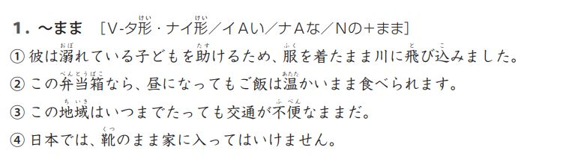
例文（P71）

Slide 10

～ まま
新 幹 線が込んでいて、東京から
大阪 までずっと＿＿＿＿＿＿
ままだった。
立った
Notes:
３．SV tự điền vào

Slide 11

～ まま
久りに小学校時代の友達に会ったが、
＿＿＿＿＿＿＿ままで、全然変わっていなかった。
昔の
Notes:
３．SV tự điền vào

Slide 12
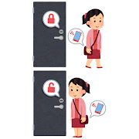
～ まま
私はときどき、家の鍵を＿＿＿＿＿
＿＿＿＿＿＿まま出かける。
かけないの
Notes:
３．SV tự điền vào

Slide 13
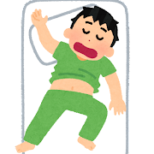
～ まま
昨日はお酒を飲んで酔 払っていたので、
＿＿＿＿＿＿＿まま寝てしまい ました。
ドアを開けた
Notes:
３．SV tự điền vào

Slide 14
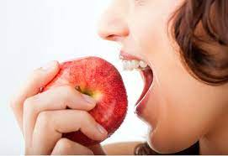
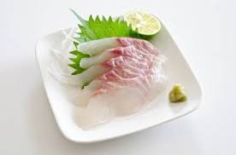
写真を見ながら、話して
りんごは皮のまま食べます。
さしみは生のままで食べる日本料理です。
Notes:
３．SV tự điền vào

Slide 15
～ だらけ
意 味
～がたくさんある，～がたくさんついている
＊ 汚 いもの、いやなものがたくさんあったり、 表 面 についていたりしている
Có nhiều (toàn là)
接続
Ｎ＋だらけ
Notes:
１

Slide 16
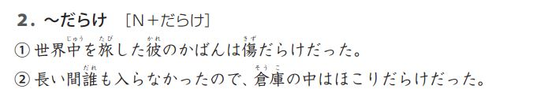
例文（P71）

Slide 17
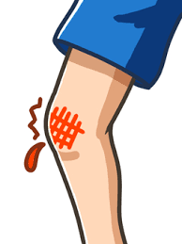
～ だらけ
Ａ：どうしたの？その_________だらけの足？大丈夫？
Ｂ：ここに来る途 中 で、駅の階 段 で転 んじゃったんだ。それでこんなになっちゃった。 。
傷だらけ

Slide 18
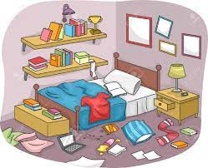
～ だらけ
母：何ですか、この部屋 は！！
＿＿＿＿＿ だらけじゃない！少しくらい掃除しなさい！！
子：わかったよ。すぐ片付 けるよ。。
ゴミだらけ

Slide 19
どちらがいい?
① 日本では靴 を [ はいた ・ はく ] まま、家に入ってはいけません。
② 窓を[ 開けたまま ・ 開けながら ] 寝 たので、風邪 を引いてしまった。
③ そうじしないので、彼の部屋 は[ 汚 きたな い ・ ゴミ ] だらけです。
X
X
X

Slide 20
やってみよう（71） 周りの人と経験を共有しましょう
Notes:
Có thể sử dụng làm đề tài viết Sakubun.

Slide 21
けがや急病に関係がある言葉・表現 （ワ-クブック―43&43ページ）
Notes:
１

